Slide 1
AKE-ABC
8.2.2022 klo 10–11
Laura Tyysteri, Anne Heino ja Marjut Jussila

Slide 2
Laki yleisistä kirjastoista
Alueellinen kehittämistehtävä (AKE):
  "Alueellisella kehittämistehtävällä luodaan edellytyksiä toimialueen yleisten kirjastojen toiminnan vahvistumiselle. Kehittämistehtävällä tuetaan toimialueen yleisten kirjastojen kehittymistä ja henkilöstön osaamista sekä edistetään yleisten kirjastojen keskinäistä yhteistoimintaa."
Valtakunnallinen kehittämistehtävä (VAKE)
  Helsingin kaupunginkirjasto tuottaa kirjastojen yhteisiä palveluita ja edistää yhteistyötä
Erityinen tehtävä (ERTE)
  Seinäjoen kaupunginkirjastolla on valtakunnallinen erityistehtävä lasten ja nuorten lukemisen ja lukutaidon edistämisen tukemiseksi kirjastoissa

Slide 3
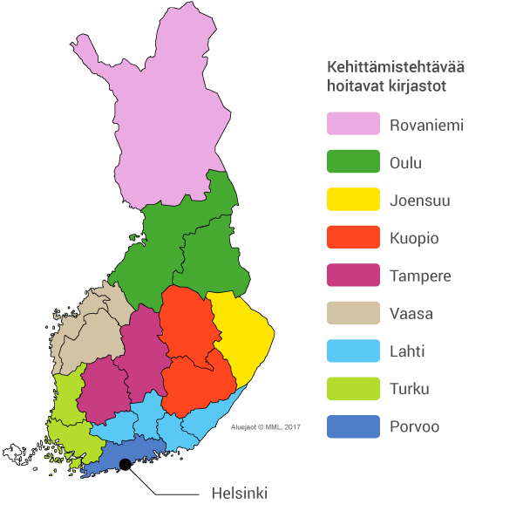
9 AKE-kirjastoa
Turku, toimialueena Varsinais-Suomi ja Satakunta
Joensuu, toimialueena Pohjois-Karjala
Kuopio, toimialueena Etelä-Savo ja Pohjois-Savo
Lahti, toimialueena Kanta-Häme, Päijät-Häme, Kymenlaakso ja Etelä-Karjala
Oulu, toimialueena Pohjois-Pohjanmaa ja Kainuu
Porvoo, toimialueena Uusimaa
Rovaniemi, toimialueena Lappi
Tampere, toimialueena Pirkanmaa ja Keski-Suomi
Vaasa, toimialueena Etelä-Pohjanmaa, Pohjanmaa ja Keski-Pohjanmaa.

Slide 4
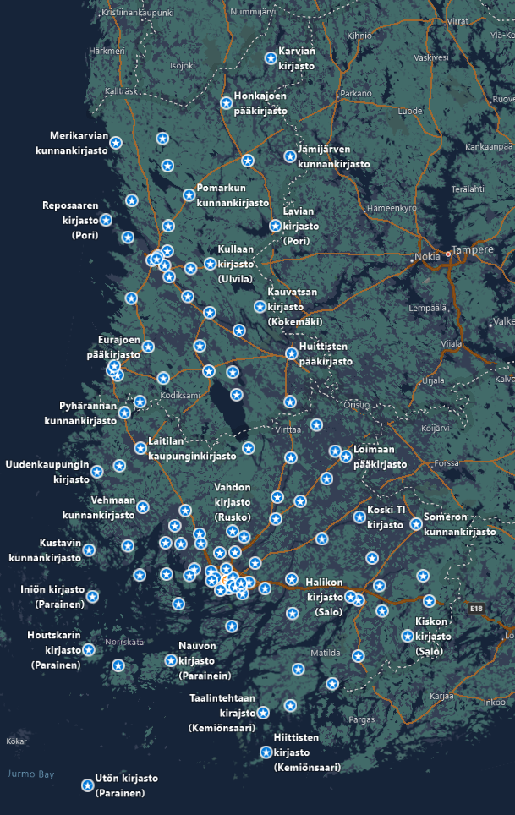
Lounais-Suomen AKE
Toimialueena Varsinais-Suomi ja Satakunta
  Vaski-, Sata-, Loisto- ja Blanka-kimpat sekä Somero
  43 kuntaa ja n. 500 kirjastolaista;
Pääkirjastoja 43
    Sivukirjastoja 72
    Kirjastoautoja 14
    noin 700 000 asukasta
Henkilökuntaa 4 htv
  3 (lähes) päätoimista AKE-informaatikkoa
  1 projektikoordinaattori
  Muita pienillä työaikaprosenteilla

Slide 5

Osaamisen kehittäminen
Ammatillinen täydennyskoulutus
  Livenä ja etänä
  Suomeksi ja ruotsiksi
Pedagogiset verkkosisällöt itsenäiseen opiskeluun (Libopissa)
  Valtakunnallisen kurssituotannon koordinointi
  Libopin tekninen ylläpito
  Lounais-Suomen kirjastojen omat kurssit
  Suunnitteilla: Kursseihin liittyvät opintopiirit
Opinto- ja verkostoitumismatkat
Muu osaamisen kehittäminen kuten mentorointiohjelman ja työkierron organisointi

Slide 6

Muun kehittämisen tukeminen
Kehittämispäivät
  Esihenkilöiden omat
  Alueen kirjastolaisten yhteiset
Materiaalipankki
  Lainattavat salkut
  Lainattavat ideat (mm. lukukampanjat ja tapahtumareseptit)
Alueen kirjastojen ja kirjastopalveluiden näkyvyyden parantaminen
Ideoiden muotoilu yhteisiksi kehittämishankkeiksi ja rahoituksen hakeminen
Alueellisten suunnitelmien koordinointi ja jalkauttaminen sekä niihin liittyvät koulutukset
  Alueellinen mediakasvatussuunnitelma

Slide 7

Yhteistyön edistäminen
Alueen yhteiset etäkahvihetket eli AKE-kahvit: tiedonvälitystä ja jutustelua ajankohtaisista aiheista
  Yleiset AKE-kahvit
  Johtajien omat kahvit
  Lanu-työtä tekevien kahvit
Alueellisten työryhmien ja verkostojen toiminnan organisointi
Kaksikielisten kirjastojen yhteistyöhön osallistuminen (ÅKE)

Slide 8
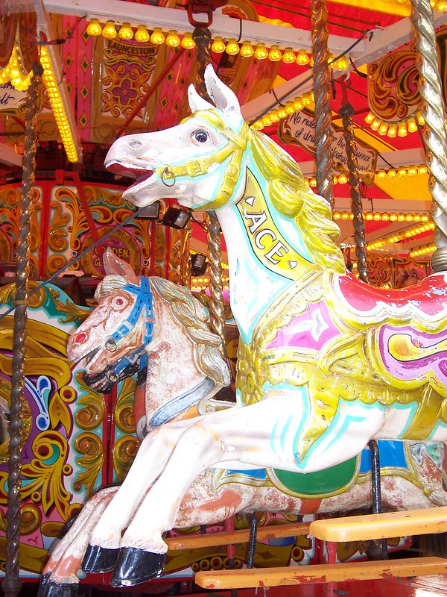
Työryhmät
Osaamisen kehittämisryhmä
  Koulutuspäivien teemojen ja muiden osaamisen kehittämiseen liittyvien asioiden ideointia
  Jokainen alueen kirjastokimppa valinnut omat edustajansa
VarSat
  Lasten- ja nuortenkirjastotyötä tekevien ryhmä
  Avoin kaikille lasten- ja nuortenkirjastotyötä tekeville (jäseniä lähes 150)
    Ilmoittaudu mukaan: maiju.harju@pori.fi
  Vertaistuki, lukukampanjat, koulutukset, lainattavat salkut

Slide 9

Työryhmät
Näkyvyystyöryhmä
  Kirjastojen ja niiden palveluiden näkyvyyden parantaminen
  Avoin kaikille markkinoinnista ja viestinnästä kiinnostuneille
    Ilmoittaudu mukaan laura.tyysteri@turku.fi
  Yhteisen viestinnän suunnittelu, esim. markkinointikampanjat, kirjamessuosasto Turun kirjamessuilla
Digitutorit
  Digiasioista innostuneiden oma ryhmä
  Avoin kaikille kiinnostuineille
    Ilmoittaudu mukaan anne.ma.heino@turku.fi
  Asiakkaiden digineuvonta, henkilökunnan tukeminen digiasioissa, uuteen teknologiaan tutustuminen, koulutukset
IKI-verkosto
  Seniorityötä tekevien oma verkosto
  Teams-kanava keskustelua ja vertaistukea varten
  Avoin kaikille kiinnostuneille
    Ilmoittaudu mukaan: maria.korpela@turku.fi
Tämä kuva,, käyttöoikeus: CC BY-NC-ND

Slide 10

Uudet ilmiöt tutuksi kirjastossa -projekti
AKEn vuoden 2022 kehittämiskokonaisuus
Valmiit tapahtumapaketit yhteistyössä korkeakoulujen, yritysten ja muiden yhteistyökumppaneiden kanssa
Alueen kirjastot voivat tilata valmiin tapahtuman omiin tiloihinsa
Valmiit markkinointimateriaalit kirjastojen käyttöön
Projektikoordinaattori Selina Raunio selina.raunio@turku.fi

Slide 11
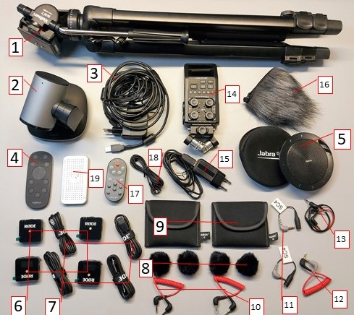
Lainattavat materiaalit
Erilaisia lainattavia salkkuja, jotka kulkevat kirjastokuljetuksissa
Salkkujen avulla kirjasto voi järjestää asiakkaille satutunnin, mediatuokion, pakopelin, ikäihmisten muisteluillan
Mukana myös digivälinesalkkuja, joita voi käyttää striimauksiin, etätapahtumiin, videokuvauksiin jne.
Salkut laajentavat kirjaston omaa toimintaa ilman, että kirjasto joutuu kustantamaan laitteita

Slide 12
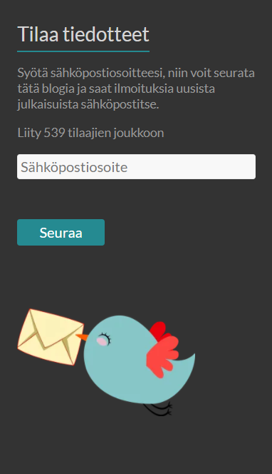

Sekä tietysti tästä kaikesta tiedottaminen!
Tärkein tiedotuskanavamme on Lounais-Suomen kirjastojen extranet osoitteessa https://ls-kirjastot.fi/

Slide 13

Liboppi:
Yleisten kirjastojen verkko-oppimisympäristö osoitteessa https://liboppi.fi/​
Kirjastoalan täydennyskoulutuskursseja, joita henkilökunta voi suorittaa ajasta ja paikasta riippumatta
Kursseille pääsyyn tarvitsee avaimen. Avaimet ja kurssitarjonta listattu extranetin Liboppi-sivulla: https://ls-kirjastot.fi/liboppi/
Tukipyynnöt: ake-kirjasto@turku.fi

